Slide 1
A Base Nacional Comum Curricular e o Currículo da Cidade: pontos e contrapontos
Currículo em ação no contexto contemporâneo
Profa Luciana Cury
Pedagoga, Mestranda em Educação (Políticas Públicas) pela Universidade Cidade de São Paulo, especialista em Gestão Educacional e Escolar.
23/08/2021

Slide 2
Contexto contemporâneo

Slide 3
Contexto contemporâneo
A única maneira de não ficar soterrado por essa complexidade e pelas mudanças é através da aprendizagem constante e da resposta imediata.
Fredric Litto
O desafio dado à educação de fazer frente às constantes mudanças sociais, políticas e econômicas não é recente, assim como também não é recente a discussão sobre o papel do educador e da escola neste cenário globalizado de transformações constantes e de acúmulo de informação.
Neste cenário em constante transformação o avanço das tecnologias, principalmente as de comunicação, parecem pressionar ambientes escolares a se moldarem aos novos modos de relação entre pessoas. O virtual, a distância, síncrono e assíncrono deixam de ser terminologia exclusiva da cultura e cenários digitais e invadem o espaço presencial e relacional da escola trazendo questionamentos e, por vezes, denunciando diferenças geracionais e de letramento digital.

Slide 4
Currículo em ação no contexto contemporâneo
Nas discussões cotidianas, quando pensamos em currículo, pensamos apenas em conhecimento esquecendo-nos de que o conhecimento que constitui o currículo está inextricavelmente, centralmente, vitalmente envolvido naquilo que somos, naquilo que nos tornamos, na nossa identidade, na nossa subjetividade. (SILVA, 2010, p. 15).

Slide 5
Currículo em ação no contexto contemporâneo
[...] conhecimento comporta necessariamente:
Uma competência (aptidão para produzir conhecimentos);
Uma atividade cognitiva (cognição) realizando-se em função da competência;
Um saber (resultante destas atividades) (MORIN, 1999)

Slide 6
Currículo em ação no contexto contemporâneo
É um novo tempo que abre passagem para intermináveis fluxos de informação e impõe-nos uma cultura digital atravessada por uma revolução centrada nas tecnologias de informação e comunicação, remodelando a base material da sociedade em ritmo acelerado.
São características de uma sociedade da informação e do conhecimento que revelam não só a homogeneidade das formas sociais e de seus processos técnicos, mas também o novo aprendizado a partir do qual o indivíduo desenvolve a sua capacidade de processar todas as formas de informação e transformá-las em conhecimento. (AQUINO, 2007)

Slide 7
Currículo em ação no contexto contemporâneo
As novas concepções de currículo procuram atender as demandas da sociedade e do mundo globalizado em que vivemos. Sem dúvida que os novos modos de produção e as novas relações de trabalho incidem no trabalho da escola e tem impacto nas propostas de educação escolar.
Um ponto de referência para o entendimento do que são estas novas concepções de educação é o acompanhamento e análise da Agenda 2030 que define objetivos e metas para diferentes temas, dentre eles para a educação.
A Agenda 2030 é um plano de ação para as pessoas, o planeta e a prosperidade, que busca fortalecer a paz universal. O plano indica 17 Objetivos de Desenvolvimento Sustentável, os ODS, e 169 metas, para erradicar a pobreza e promover vida digna para todos, dentro dos limites do planeta. (ONU, 2015)

Slide 8
Currículo em ação no contexto contemporâneo
Fonte: https://odsbrasil.gov.br

Slide 9
Currículo em ação no contexto contemporâneo
Silva (2003) sintetiza a evolução histórica das diferentes teorias de currículo a partir do embate entre os conceitos de conhecimento e poder dentro das sociedades. As dinâmicas sociais de poder e dominação estabelecem o lócus de poder para o conhecimento considerado válido e é a partir desta definição de “validade”, portanto de poder, que se concebem propostas curriculares organizativas para o currículo.
Teorias tradicionais | Teorias críticas | Teorias pós-críticas
Ensino Aprendizagem Avaliação Metodologia Didática Organização Planejamento Eficiência Objetivos | Ideologia Reprodução cultural e social Poder Classe social Capitalismo Relações sociais de produção Conscientização Emancipação e libertação Currículo oculto Resistência | Identidade, alteridade, diferença Subjetividade Significação e discurso Saber-poder Representação Cultura Gênero, raça etnia, sexualidade Multiculturalismo

Slide 10
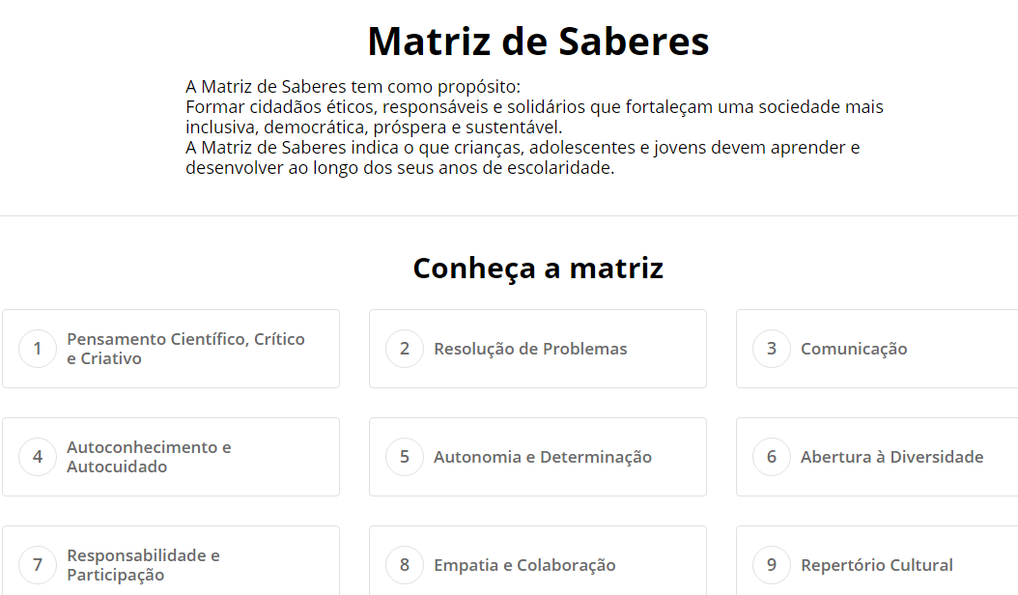
A Base Nacional Comum Curricular e o Currículo da Cidade: pontos e contrapontos
Currículo da Cidade:
https://curriculo.sme.prefeitura.sp.gov.br/

Slide 11
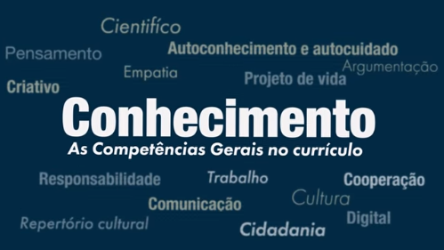
A Base Nacional Comum Curricular e o Currículo da Cidade: pontos e contrapontos
Base Nacional Comum Curricular:
http://basenacionalcomum.mec.gov.br/a-base

Slide 12
A Base Nacional Comum Curricular e o Currículo da Cidade: pontos e contrapontos
BNCC – Competências Gerais | CURRÍCULO DA CIDADE – Matriz de Saberes
Pensamento científico, crítico e criativo | Pensamento científico, crítico e criativo
Comunicação | Comunicação
Autoconhecimento e autocuidado | Autoconhecimento e autocuidado
Argumentação | Abertura à Diversidade
Empatia e cooperação | Resolução de Problemas
Responsabilidade e cidadania | Autonomia e Determinação
Conhecimento
Repertório cultural
Cultura digital
Trabalho e projeto de vida

Slide 13
DUAS ÚLTIMAS PROVOCAÇÕES...
“escola do conhecimento para os ricos e como uma escola do acolhimento social para os pobres” (LIBÂNEO, 2012)
Um dos grandes perigos dos tempos atuais é uma escola a “duas velocidades”: por um lado, uma escola concebida essencialmente como um centro de acolhimento social para pobres, com uma forte retórica da cidadania e da participação. Por outro lado, uma escola claramente centrada na aprendizagem e nas tecnologias e formar os filhos dos ricos.( NÓVOA, 2009)

Slide 14
OBRIGADA!
luciana_cury@hotmail.com

Slide 15
REFERENCIAS
BRASIL. Resolução CNE/CP n. 2, de 22 de dezembro de 2017. Institui e orienta a implantação da Base Nacional Comum Curricular, a ser respeitada obrigatoriamente ao longo das etapas e respectivas modalidades no âmbito da Educação Básica. Brasília, DF: MEC/CNE, 2017.
SÃO PAULO (Município). Secretaria Municipal de Educação. Coordenadoria Pedagógica. Currículo da Cidade: Ensino Fundamental: Língua Portuguesa. São Paulo: SME/COPED, 2017
AQUINO, Mirian de Albuquerque. A ciência da informação: novos rumos sociais para um pensar reconstrutivo no mundo contemporâneo. Ci. Inf., Brasília , v. 36, n. 3, p. 9-16, dez. 2007 .
GOODSON, Ivor F. Currículo: teoria e história. Apresentação de Tomaz Tadeu da Silva. Petrópolis, RJ: Vozes, 2018 (Coleção Ciências Sociais da Educação)
LIBÂNEO, José Carlos. O dualismo perverso na escola pública brasileira: escola do conhecimento para os ricos, escola do acolhimento social para os pobres. Educação e pesquisa, v.38, n.1, 2012,
LITTO, Fredric M.. Repensando a educação em função de mudanças sócias e tecnológicas recentes. In: Informática em psicopedagogia, Vera Barros de Oliveira (org). São Paulo; Editora Senac São Paulo, 1996
MORIN, Edgar. O método 3: o conhecimento do conhecimento. Porto Alegre: Sulina 1999.
NÓVOA, António. Professores: imagens do futuro presente. Lisboa: Educa, 2009
SILVA, Tomaz Tadeu da. Documentos de identidade: uma introdução às teorias de currículo.3ª ed. São Paulo: Autêntica. 2010.
YOUNG, Michael. Teoria do currículo: o que é e por que é importante. Cad. Pesqui., São Paulo, v. 44, n. 151, p. 190-202, mar. 2014. Disponível em: http://www.scielo.br/scielo.php?script=sci_arttext&pid=S0100-15742014000100010&lng=pt&nrm=iso

